Slide 1


Soutenance de stage ouvrier
Ecole Polytechnique de Tunisie
Organisme d‘acceuil
Elaboré par : MEGDICHE Mohamed Rafik
Encadré par : MAALOUL Fakher
Année universitaire 2012-2013
Notes:
Pour commencer, permettez-moi d’abord de vous remercier, mesdames et messieurs les membres du jury, pour votre lecture, votre attention et vos remarques, *et j’aimerais remercier aussi tous ceux qui m’ont fait l’amitié de venir aujourd’hui, *
Comme vous savez, l’énergie électrique représente de nos jours la principale forme d’énergie utilisée dans la vie courante et dans le secteur industriel en Tunisie et dans le monde entier. En Tunisie, la STEG est l’unique distributeur d’électricité cependant elle n’est pas l’unique producteur.
C’est dans l’un de ces producteurs privés à savoir Carthage Power Company que j’ai effectué mon stage d’ouvrier encadré par Mr Fakher Maaloul, pour essayer de comprendre mécanismes de fonctionnement de la centrale et les relations avec la steg,

Slide 2
Plan
Présentation de Carthage Power Company
Production de l’énergie électrique
Tâches effectuées
Aspect social et sécurité
Notes:
Pour répondre à ces questions je vais adopter le plan suivant :
Dans mon exposé, il y aura 4 parties, Je vais tout d’abord commencer par la présentation de le société Carthage Power Company .
Ensuite je vais essayer de décrire le processus de production de l’énergie électrique. Après j’énumérerai les tâches effectués au sein du service maintenance principalement.
Et avant de conclure je m’intéresserai à l’aspect social de cette expérience.

Slide 3
Historique Organisation hiérarchique
Présentation de Carthage Power Company

Slide 4

Historique
1er producteur privé d’électricité avec 23 % de la production nationale
Fondée en 1996 sous la forme d’une SARL
Capital réparti sur deux associés
60 % BTU
40 % Marubeni
Chargée de construire une centrale électrique à cycle combiné
Notes:
Carthage Power Company est la première société privée produisant de l’électricité en Tunisie . La centrale assure environ 23 % de la production nationale, La production d’électricité par CPC est régie par un Contrat de Cession d’Electricité entre CPC et la Société Tunisienne de l’Electricité et du Gaz " STEG " par lequel CPC vend l’énergie produite exclusivement à la STEG
La société a été fondé sous la forme juridique d’une Société Anonyme à Responsabilité Limité:
Son capital est réparti sur deux associés: 60 % détenu par ne entreprise koweïtienne BTU qui vient d’acheter la part de l’entreprise américaine P.S.E.G (Public Service Entreprise Group de New Jersey),et 40 % détenue par Marubeni une maison de commerce japonaise et 60
La CPC était chargée de construire et d’exploiter une centrale électrique à cycle combiné dont le local se trouve à la zone pétrolière de Rades,
Cession dans 20 ans il reste environ 9 ans

Slide 5
Organisation hiérarchique
Directeur Général
Directeur Technique
Département d’exploitation
Département EI&C
Département mécanique
Département technique
Département de chimie
Directeur de la centrale
Ressources Humaines
Directeur QHSE
Finance
Directeur des achats
Notes:
La CPC a adopté une hiérarchie verticale pour son organisation. En haut de la hiérarchie on trouve une direction générale ainsi que les différents départements administratifs support à la société. En bas de la hiérarchie on trouve les différents services en rapport directe avec le bon fonctionnement de la centrale. Un directeur appelé Chef centrale ou directeur de la centrale ,supervise les différents départements :départements d’exploitation,meca,tech,, et un département de chimie et EIC ou j’ai effectué mon stage

Slide 6
Description de la centrale Compartiments Cycle de production
Production de l’énergie électrique
Notes:
Après avoir présenté la société

Slide 7
Description de la centrale
Centrale à cycle combiné
Puissance brute en pleine charge
Combustible principal : gaz naturel
Combustible de secours : fuel(Gasoil)
364,4 MW Sans feux additionnels
461,8 MW Avec feux additionnels
Notes:
La centrale de CPC est de type cycle combiné repose sur l’association de deux turbines de façon que les échappements de l’une alimente l’autre. De cette façon, on peut extraire plus d’énergie et du coup, l’efficacité du système augmente
La centrale peut délivrer une puissance brute en pleine charge de l’ordre 360 MW sans ayant recourt aux feux additonnelles
Ces feux conditionnelles sont utilisé selon le besoins de la STEG pour les périodes à forte consommations et la puissance ainsi produite atteint les 460 MW
En cas d’insuffisance ou d’ absence de ce dernier, on utilise le gasoil

Slide 8
Compartiments
Turbines à Gaz 115 MW (General Electric)
Turbine à Vapeur 240 MW (ALESTOM)
Chaudières à récupération
Condenseur
Alternateurs
Transformateurs
Station de traitement d’eau
Station de pompage
Notes:
Pour assurer la production de l’énergie électrique, la centrale est équipé avec deux TG de 115 MW de puissance fabriqué par GE, ainsi qu’une TV de puissance 240 MW du fabriquant français ALESTOM. Ces dernières servent à transformer l’énergie thermique en une énergie mécanique.
La centrale comporte aussi deux chaudières de récupération qui par un processus d’échange thermique transforment l’eau de mer traité en vapeur sèche tout en usant de la chaleur produite par la TG. Le condenseur quant à lui assure la condensation de la vapeur en eau pour la réinjecter dans la chaudière.
L’alternateur transforme l’énergie mécanique en énergie électrique, La tension récupéré à la sortie est soit élevé (par les transformateurs principaux) soit abaisser (transformateurs de soutirage) suivant l’usage
La centrale dispose aussi d’une station de pompage et d’une station de traitement d’eau qui satisfont ses besoins en terme d’eaux selon l’utilité eau de service , eau condenseur, eau refroidissement

Slide 9
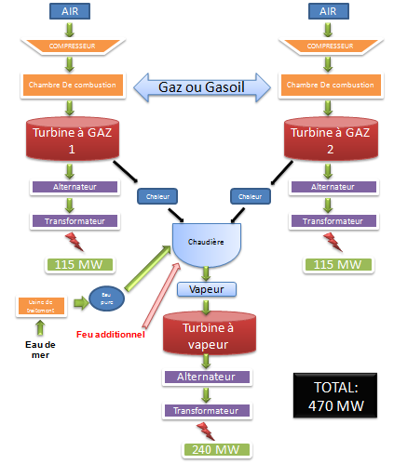
Cycle de production
Notes:
Le fonctionnement de le centrale peut être résumé comme suit :
L’air est tout d’abord filtré, compressé puis injecté dans la chambre de combustion de la turbine à gaz. Une fois le mélange d’air et du combustible est enflammée, il enclenche la rotation de la turbine à gaz, Cette rotation entraine à son tour la rotation de l’alternateur à une vitesse de 3000 tour/min (50HZ) qui fournit l’ énergie électrique, La chaleur dégagé par la TG est récupéré par la chaudière pour transformé l’eau de mer traité en vapeur alimentant ainsi la turbine à vapeur,

Slide 10
Service de maintenance Tâches réalisées
Tâches effectuées

Slide 11
Service de maintenance
Fonction du service : Maintenir en état, ou de rétablir l’état des biens
Maintenance corrective
Maintenance préventive
Effectif du service
Mécanique
Électromécanique
Électrique
Automatique et régulation
Chimie
Informatique
Notes:
Il existe deux types
La politique de la CPC repose essentiellement sur la maintenance préventive

Slide 12
Tâches réalisées
Inspection des tiroirs électriques
Dépoussiérage
Serrage
Graissage
Vérification des batteries du Groupe Diesel
Mesure du voltage
Mesure de l’acidité

Slide 13
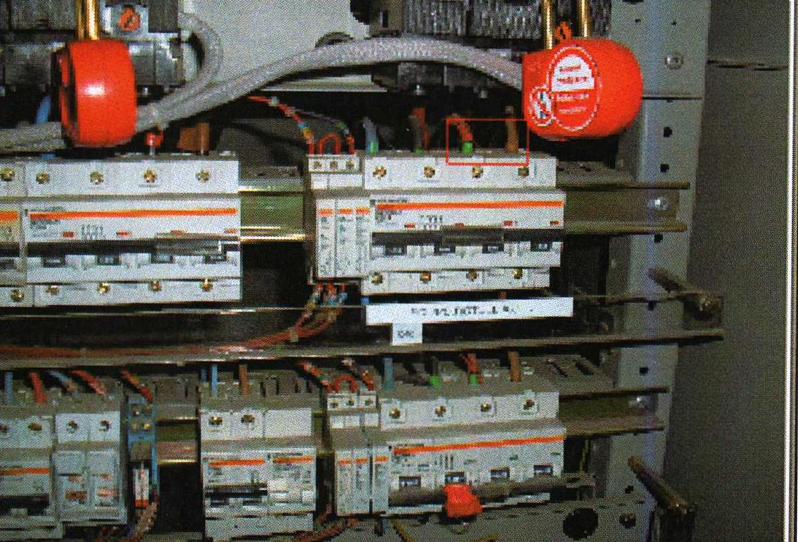
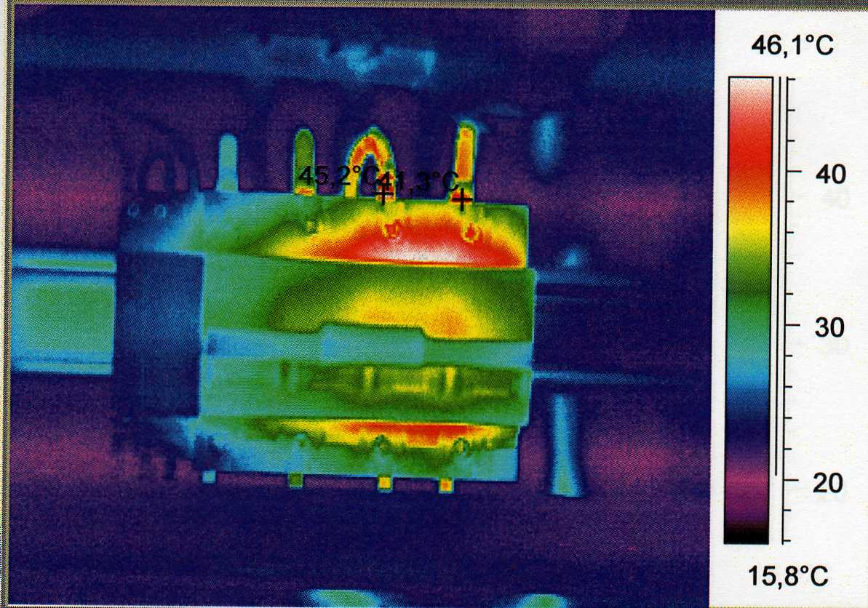
Tâches réalisées
Analyse thermographique
Détection du sur-chauffage des appareils électriques
Mauvais sertissage ou calibrage

Slide 14
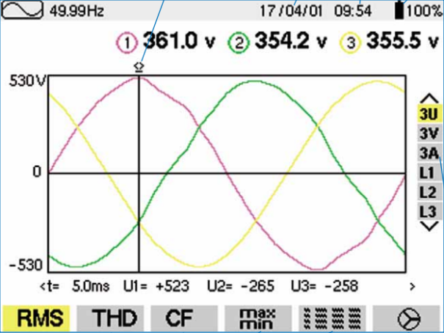
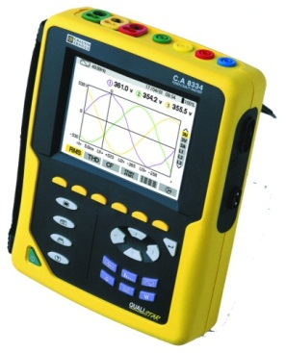
Tâches réalisées
Analyse d’énergie
Mesure du courant et du voltage
Déséquilibre des phases
Analyse sur long terme

Slide 15
Tâches réalisées
Base de donnée: Gestion de compétences
Conception sur MySQL Workbench
Implémentation sur Excel avec programmation VBA

Slide 16
Environnement de travail Relations interpersonnelles
Aspect social et sécurité

Slide 17
Environnement de travail
Horaires
7h à 15h:30 avec une pause déjeuner d’une demi heure
Système de pointage électrique
Sécurité
Contrôles périodiques
SAFE WORK PERMIT
Equipements de sécurité
Formation de sécurité

Slide 18
Relations interpersonnelles
Relations horizontales
Environnement convivial
Cohésion et esprit d’équipe
Relations verticales
Respect mutuel
Coopération avec les supérieurs hiérarchiques

Slide 19
Conclusion
Apports de stage
Intégration dans le milieu socio-professionnel
Application des connaissances théoriques
Approfondissement des connaissances techniques

Slide 20
Merci de votre attention

